Slide 1
Изучение творчества А.И. Куприна в 11 классе
Презентация к уроку
«Духовная эволюция подпоручика Ромашова»
(по повести «Поединок»)
О.С. Лупачёва

Slide 2
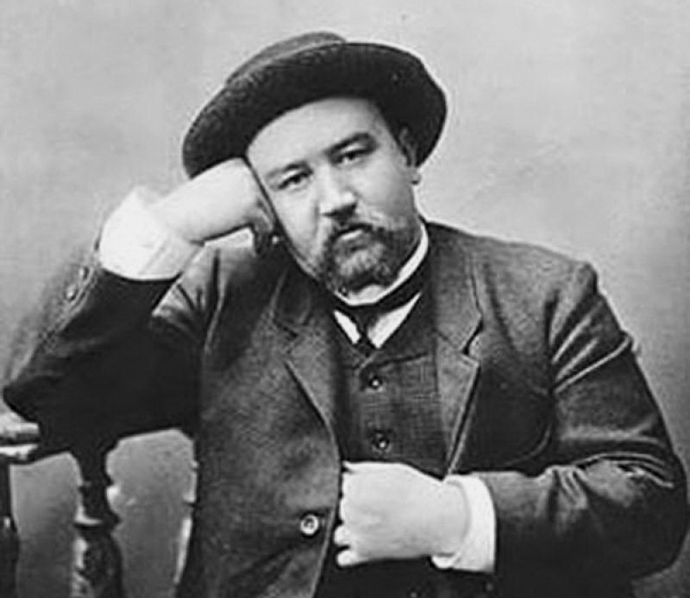
Куприн о повести «Поединок»:
«Первой своей настоящей вещью я считаю «Поединок»…
«Поединок» для меня составляет мой главный «девятый вал».

Slide 3
Ознакомление с содержанием повести
Комментированное чтение основных эпизодов
Анализ текста
Обсуждение прочитанного
Подготовка к домашнему сочинению

Slide 4
Духовная эволюция главного героя
Юрий Ромашов – главный герой повести
Мечты подпоручика о будущем (гл. 2). Планы после окончания военного училища (гл. 3)
Образ жизни: скучный, пьянствует, имеет связь с нелюбимой женщиной (гл. 8, 9, 18)

Slide 5
Разочарование в военной службе
День смотра, ошибка Ромашова. Позор и стыд, решение застрелиться (гл. 15)
Встреча с солдатом Хлебниковым. Откровенный разговор (гл. 16-17)
Роль Назанского в жизни
Ромашова (гл. 5, 21)

Slide 6
Сравнительная характеристика Ромашова и Назанского
Черты сходства
Представители офицерского общества
Критически относятся к военной службе
Черты различия
Назанский пассивен, пьет, ищет и не находит выхода
Ромашов активен. Выступает против физического наказания соладт

Slide 7
В чем смысл заглавия повести «Поединок»?
Через какие нравственные страдания, сомнения проходит Ромашов?
Что главное для писателя в повести – показать нравы и порядки армии или духовную эволюцию от «маленького человека» к свободно мыслящей личности? Аргументируйте свой ответ.

Slide 8
Высказывания о повести
«Повесть Куприна нанесла царской армии в тысячу раз более страшный удар, нежели тот, что нанесли японцы под Цусимой русскому флоту»
(Сатирик В. Князев)
«Это повесть и вместе с тем документ о тупой и сгнившей до сердцевины офицерской касте, об армии, державшейся только на страхе и унижении солдат»
(К. Паустовский)

